Slide 1
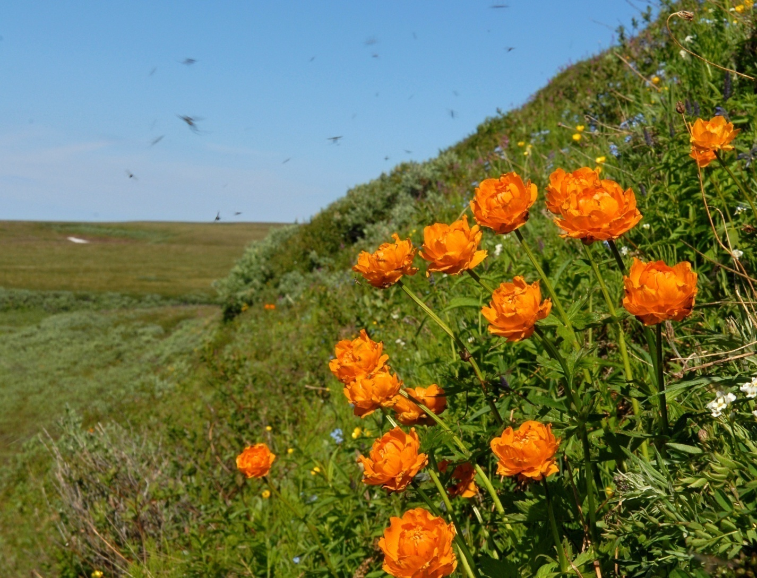
Муниципальное казенное общеобразовательное учреждение
Находкинская школа – интернат начального общего образования
Литературное путешествие по северному краю
«Ямал – сторона моя родная!»
Подготовил: Черкасов А.С. 2017

Slide 2
Цель мероприятия:
Познакомить детей с творчеством народов Севера. Прививать детям чтение национальной литературы. Бережно относиться к культурному наследию.

Slide 3
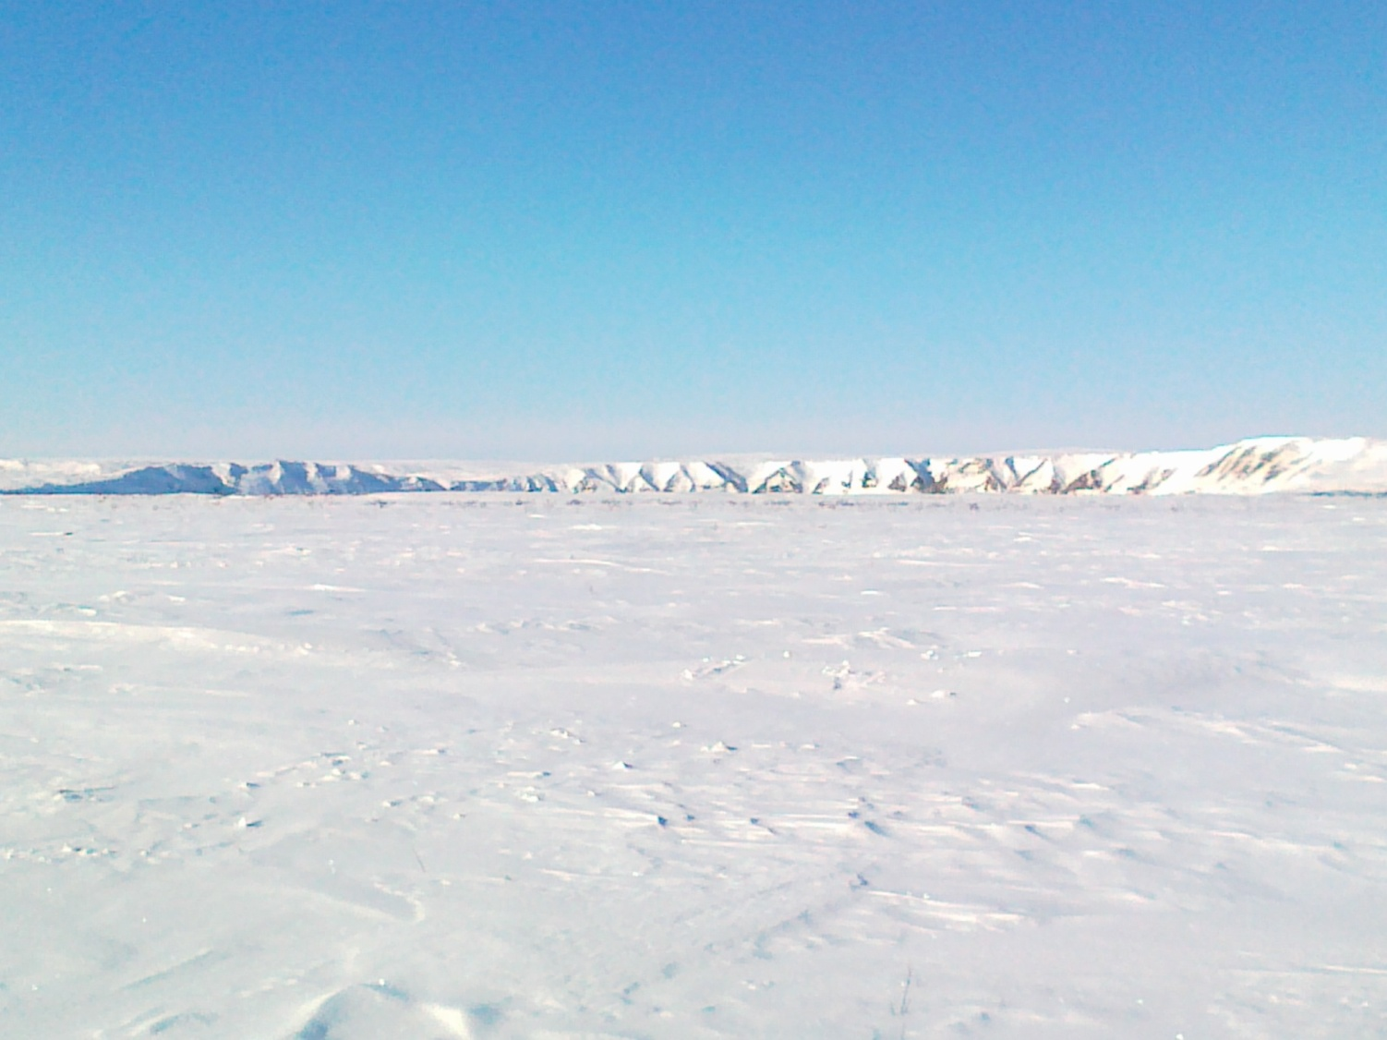
Родной Ямал заветный край России,
Земля легенд и сказок старины
В твои просторы, зори молодые
Мы с детских лет всем сердцем влюблены.

Slide 4
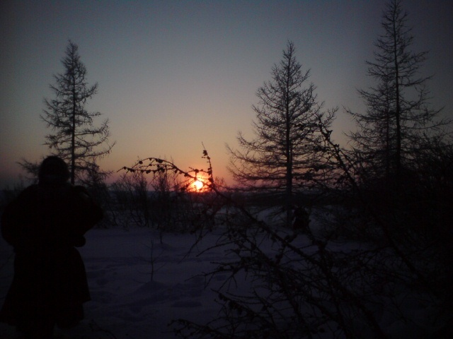

Slide 5
Край земли, так переводится с ненецкого языка на русский слово «Ямал».
А вы знаете где расположен полуостров Ямал? Ямало – Ненецкий автономный округ расположен в арктической зоне на севере Западно- сибирской равнины. С Севера наш Ямал омывается великим Северным Ледовитым океаном, который дышит студеными ветрами, как бы испытывая на прочность людей – смельчаков, живущих здесь. Но силен человек!

Slide 6
На Ямале живут и работают оленеводы, рыбаки, нефтяники и газовики. Велик Ямал: на юге раскинулась обширная тайга, а на севере – полярная тундра. С давних времен поселились здесь ненцы, ханты, селькупы. А на бескрайних просторах тундры ненцы пасут тысячные стада оленей, ловят драгоценную рыбу – нельму, щекура., осетра, муксуна. Ненцы – охотники, рыбаки, оленеводы. Это удивительно дружелюбный, спокойный отважный, трудолюбивый и выносливый народ, живущий одной жизнью с природой. Названия народностей означают места их проживания- безлесную тундру, побережье рек. И живут они большими семьями в стойбище.

Slide 7
Станция «Поэтическая»
Она шем Ямале – уникальном крае России сложено немало стихов и песен. Сейчас ребята нам расскажут стихи о Ямале, о нашем крае, воспевающую красоту нашей северной земли.
Среди наиболее выдающихся поэтов Севера - это:

Slide 8
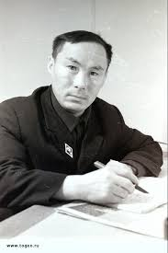
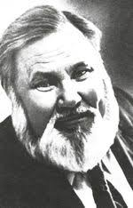
Иван истомин, Леонид Лапцуй, Роман Ругин

Slide 9
Какие чистые, искренние добрые стихи, написанные сердцем и душой. Своеобразная красота северной природы, душевность живущих здесь людей, способствуют пробуждению творчества. Тут и солнечный свет, и осенняя грусть, и восторженная любовь к родному краю

Slide 10
Станция
«Сказочное»

Slide 11
Среди жителей безмолвной тундры обязательно находился молодой сказитель или мудрый старец, мастерски исполняющий старинные сказания: ярабць- плач, сюдбабць- героическое поэмы, лаханако – сказки. В редкие свободные вечера люди в стойбищах собирались в одном чуме, чтобы послушать сказки – лаханако, своеобразные театральные представления. А ведь именно нас учат бесхитростные сказки о животных, и волшебные героические сказания.

Slide 12
Среди сказок о животных, есть волшебные, легендарные и бытовые. Сказки придумывали северяне для своих детей, чтобы они знали родной край, птиц, зверей и рыб – все, чем богата северная земля. Чтобы, слушая сказки, они учились быть смелыми и честными, добрыми и умными. Главной фигурой северных сказок является человек – охотник, рыбак, оленевод, покоряющие суровую природу, женщина – мать и хранительница очага.

Slide 13
Любите загадки?
Отгадайте их тогда.
А в загадках есть секрет –
Дайте правильный ответ.
Медлить здесь совесем не нужно,
Отвечайте быстро, дружно!

Slide 14
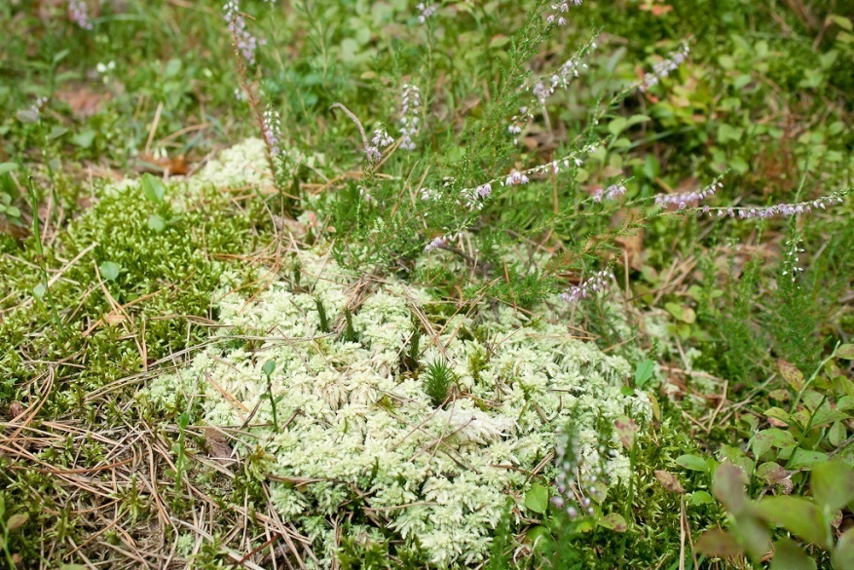
Кто самый светлый, жаркий
С неба согревает.
Мягок, а не пух, зелен, а не трава.

Slide 15
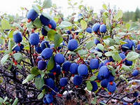
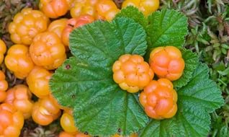
Она в ягушке из красного сукна
На одной ножке стоит.
Десять голубых бусинок на одной веточке висят.
яГода – фонарик,
Тоненькая ножка.
Сладостью подарит,
Солнца луч в окошке-
Золотые рожки.

Slide 16
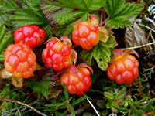
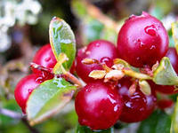
Льет из корзины синевой,
Хотя черна в тени лесной,
Все губы, руки может быть
Окрасит так, что не отмыть.
На болотистой местности
Сидят девушки в ярких платочках.
Алые поляны покрыли тундру,
Они красны до черноты.
Набирки будут не пусты.

Slide 17
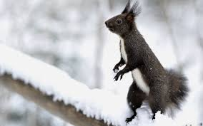
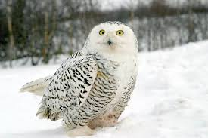
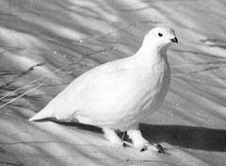
Имеет гнездо на дереве,
Прыгает и летает
По сучьям, а не птица.
Она как снег, от солнца прячется. А мышки от нее.
Брови красные, а рот усатый.

Slide 18
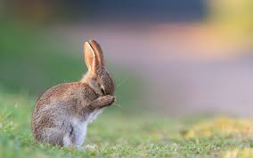
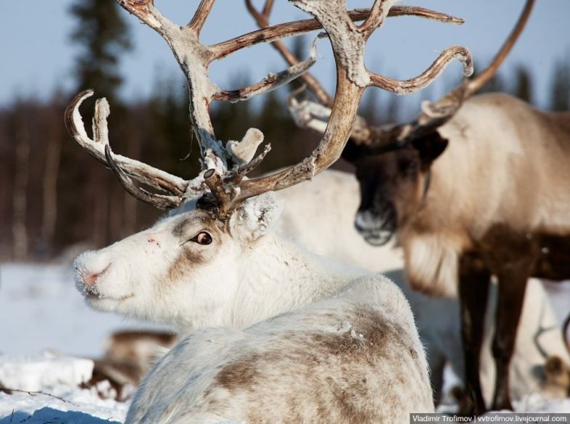
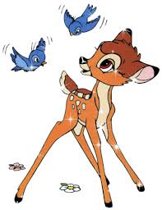
Кто зимою в белой шубе
Летом в серой бегать любит.
Кто добраться нам поможет?
Кто разыщет путь по ветру,
Если в тундре бездорожье?
Посмотри какой он рябенький
И задиристый на вид,
И уже на ножках слабеньких
Хоть качаясь, но стоит! Кто?.

Slide 19
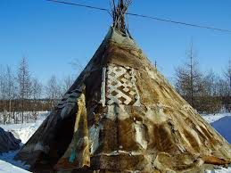
Не из камня, не из бревен
Из оленьих шкур построен.
Летом меховые, зимой берестяные

Slide 20
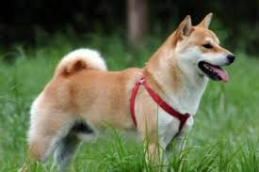
Когда на лыжах я в тайгу
Иду под снегопадом
Четыре лапы на снегу
Со мною мчатся рядом.
Когда врага почует вдруг,
Рычит и огрызвется.
А если к ней подходит друг
Глазами улыбается
Другу верному верна
Угадай-ка, кто она?
Она в речной глуби живет,
Покоя рыбам не дает.
Зеленая, зубастая
такая нападастая!

Slide 21
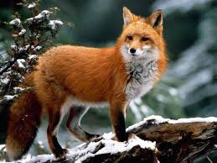
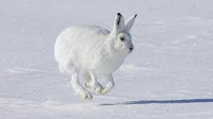
В наших северных лесах
Есть красавица в мехах,
Черно- серебристая
Шубонька пушистая,
Пышный хвост – ее краса,
Чернобурая…
Всеми признанный трусишка,
Но любимчик наш…..

Slide 22
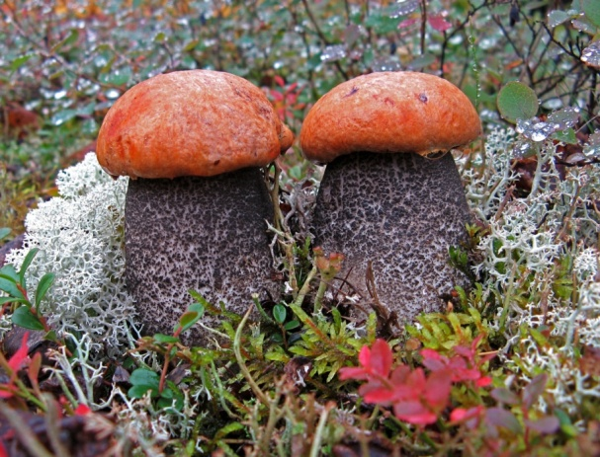
Загадки на ненецком языке
Сэр ты нямдсипой. Тобасипой-
Сюнраха вымна мюсе.
Ненэй нядам’ пюрна.
Тикы намгэ? Нэре ты
Нопой нэтна мядиком’ неракурна

Slide 23
Загадки на ненецком языке
Тыбэртя маймбабцо
Тет пякоця ниня ледре.
Тырангу – небянда пумна нявотангу.
Тикы намгэ? Хора.
Нэванда ниня нерка вадевы.
Ты няданда хунорна-
Пыда нане ни хаюр’’.

Slide 24
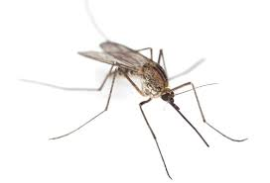
Загадки на ненецком языке
Тони таня, нидм’ тир’’,
Нэни таня, нидм’ ядэр’’,
Нув няю нидм’ сыр’’,
Нумгы нидм’ толабю’’,
Хибярихит хунорнадм’.
Тирна, ейна
Ямб нэкци нюхулемби.
Тэри тарця серм’ нида нэдарангу:
Намткун, сит сякалта.

Slide 25
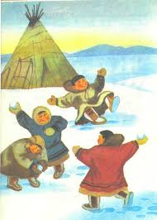
Станция «игровая»
У коренных жителей Севера есть игры, традиционные только для них, умению жить в тундре северяне учатся с малых лет. Первой ступенькой приобщения в суровых условиях является игра, которая учит с детства к тем видам промысла, каким занимаются его родители.

Slide 26
В тундре морошка, в тундре брусника,
Кедры и шишки, и комары,
В тундре олени, мхи и черника.
Нам не хватает только жары.
В речке сырок, щекур, налим.
Газ добывать на болотах спешим…

Slide 27
Игры связаны с охотоводством, рыболовством и оленеводством. Едва мальчик начинает ходить, отец мастерит ему нарточку и детский аркан, а девочке мама шьет сумочку для рукоделия – туця. А еще малышу дарят оленьи рога, с которыми он может играть.
Игра «Кто где живет?»
Игра «Рыбаки»

Slide 28
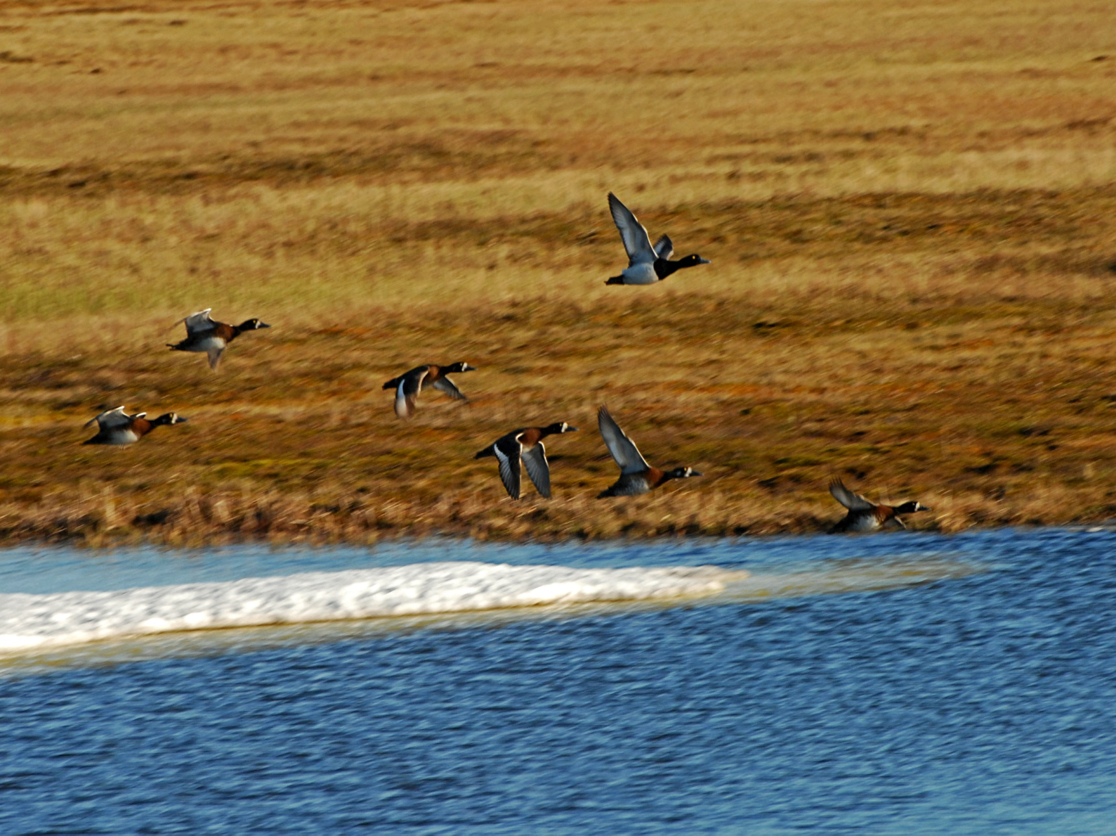
Народные приметы
Чем метель над тундрой злее, тем в снегу куропатке теплее.
Не вылавливай из озера всю рыбу – оставь потомкам.
Если гагара на воде кричит – држдь накликает.
Исолнце вечером краснеет – день будет ветреным
Не торопи лед – сам уплывет.
Не переступай через собаку – счастье свое растопчешь.

Slide 29
До новых встреч!

